Slide 1



实验
2023-2024
第一学期
排考管理系统
.NET平台技术——实验七

Slide 2



序
作业提交时间和地点
时间
最后一次实验课现场演示
地址
实验课演示打分
格式
每个小组打包一份上交FTP

Slide 3


01
脚手架的更新
磨刀不误砍柴功

Slide 4
01
脚手架更新
更新说明
本次更新为中断更新，应当删除原脚手架中初始项目里的如下内容：
备份原有数据库；
删除Migrations文件夹；
删除原有数据库文件。
修改EntityBase类，这个类应该是一个抽象类。

Slide 5
02
排考管理系统
磨刀不误砍柴功

Slide 6
02
排考管理系统
模块划分
难度划分：
第一档：自动排考模块，排考管理模块
第二档：报名管理模块
第三档：考场/考试管理模块
考场/考试管理模块；
报名管理模块；
自动排考模块；
排考管理模块。

Slide 7
02
排考管理系统
基本要求
基于接口编程：每个小组都必须提交本小组需要使用到的数据模型，此项工作必须于12月11日前完成，所有选择同一种作业的小组，都必须使用同一个数据模型
基于接口编程：考试/考场管理小组，报名管理小组的接口必须满足自动排考和排考管理模块的需要
项目结构：基于本次实验课的脚手架开发。每个小组各自新建一个项目，在新项目里编程
身份验证和授权：本次实验课不对这两个模块做要求，可加可不加。如果对自己实验六成果有信心可以加。但加入不加分（这两个模块的分数体现在实验六上），不加不扣分。
界面要求：1+2

Slide 8
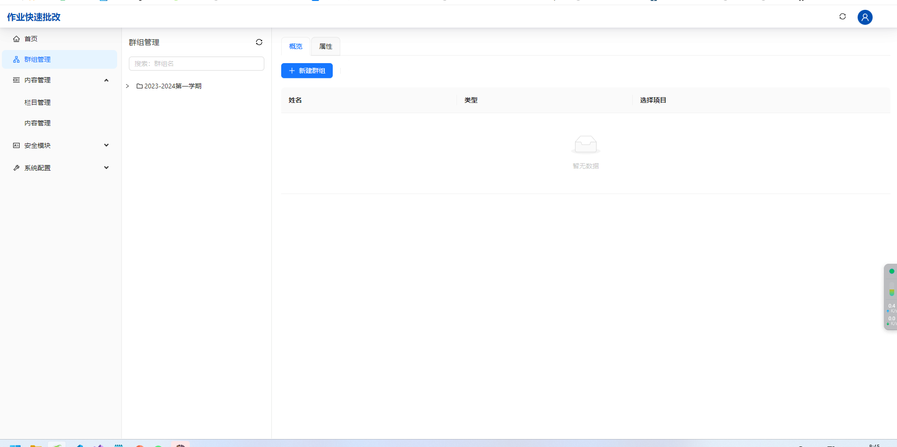
02
排考管理系统
界面要求
其它区域可放空！
考场/考试管理模块；
报名管理模块；
自动排考模块；
排考管理模块。

Slide 9
02
排考管理系统
界面要求
考场/考试管理模块：
考场列表页，考场详细页；
按照实验六教的基本套路来；
[提高要求]该模块需要支持Excel导入和导出。
考试列表页，考试详细页。
考场/考试管理模块；
报名管理模块；
自动排考模块；
排考管理模块。
考场表：考场ID，考场名，所属校区，所属楼名，房间号
考试表：考试ID，考试名，报名开始时间，报名结束时间，排考开始时间，排考结束时间，考试开始时间，考试结束时间
考试-考场关联表：记录ID，考试ID，考场ID

Slide 10
02
排考管理系统
界面要求
报名管理模块：
报名管理页，报名详细页；
监考科目必须选择在报名时间段内的考试；
报名表必须做成类似Word的样式；
[提高要求]制作Excel导入和导出功能；
[提高要求]允许用户在报名时间段内报名；
[提高要求]银行卡仅限证件类型不为教工卡的填写。
考场/考试管理模块；
报名管理模块；
自动排考模块；
排考管理模块。
报名表ID，证件类型（枚举： 教工卡，身份证，护照和港澳台通行证 ），证件编号，工作单位（枚举，值可自定义），手机号，性别，[开户银行，银行卡号（这两个字段仅限证件类型不为教工卡的填写）]，监考校区（枚举：思明校区，海韵校区，翔安校区），监考教师乘车地点（枚举，自定义几个值即可，权限监考翔安校区填写），去年是否参与过监考，监考科目 ID（监考科目在考试表中选择）

Slide 11
02
排考管理系统
界面要求
自动排考模块：
每个考场的两个监考尽可能性别不同；
每个考场的两个监考*必须*来自不同的部门；
[提高要求]每个考场的两个监考尽可能是老带新（即一个参加过去年的监考，一个没有参加过）；
[提高要求]每个考场的两个监考*必须不能*是两个新老师（即两个老师都没有参加过去年的监考）；
[提高]如果监考性别比例无法男女搭配，那么尽可能的让少的那种性别分开一些（比如，十个考场，只有5位男老师，那尽可能的让男老师在1,3,5,7,9号考场，而不是1,2,3,4,5号考场）；
在无法分配时，必须显示考场无法分配的原因。
考场/考试管理模块；
报名管理模块；
自动排考模块；
排考管理模块。
考场分配表：分配记录ID，考试ID，考场ID，监考1报名ID，监考2报名ID，是否正确分配（枚举：正确分配，分配但有问题，无法分配），分配规则描述（字符串存一个JSON，表述无法分配时，是由于上述5条规则无法处理）

Slide 12
02
排考管理系统
界面要求
排考管理模块：
排考结果显示界面；
支持手动修改排考结果；
手动分配也必须符合自动排考的要求（检测函数可以和自动排考的小组要）；
[提高]导出Excel。
考场/考试管理模块；
报名管理模块；
自动排考模块；
排考管理模块。
考场分配表：分配记录ID，考试ID，考场ID，监考1报名ID，监考2报名ID，是否正确分配（枚举：正确分配，分配但有问题，无法分配），分配规则描述（字符串存一个JSON，表述无法分配时，是由于上述5条规则无法处理）

Slide 13
实验
2023-2024
第一学期
排考管理系统
.NET平台技术——实验七

